Slide 1

自我增强的测量及其本体论研究
汇报人：孙淑婷
指导老师：胡传鹏教授
汇报日期：2024年5月18日

Slide 2

目 录
1
研究背景
2
研究 a
3
研究 b
4
研究结论

Slide 3
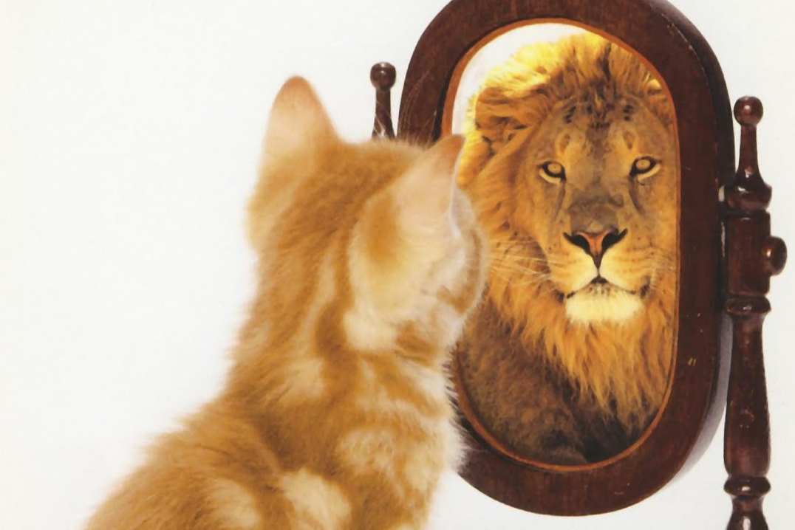
自我增强
“自我”是心理学中一个重要的研究主题
人能正确认识自己吗？
人对自己存在虚假的积极的认识。
研究背景
研究 a
研究 b
研究结论
Notes:
自我增强

Slide 4
积极自我信息的优势记忆(Rogers, 1977)
积极自我面孔的优先知觉(Nicholas Epley，2008)
对自我更积极的评价 (Sarsam et al., 2013)
自我增强的表现
对自己有利信息的优先选择 (Swann et al., 1990)
对自我的积极结果的内部归因偏好
(Mezulis等, 2004)
更容易回忆起自己的道德事件
(Kouchaki & Gino, 2016)
研究背景
研究 a
研究 b
研究结论
Notes:
心理适应

Slide 5
与心理适应的关系
自我增强促进心理适应：
自我增强效应是适应性系统的一部分(Sedikides, 2021)
促使个体最大限度体验自尊(Brown et al., 2001)
自我增强可以增强心理幸福感（ Mara ，2012；Zell，2020）
自我增强可以促进人们的社会互动和人际关系（MR Leary，2007）
自我增强与任务表现的提高正相关（Mara，2017）
自我增强不利于心理适应：
高自我增强的个体可能设定不切实际的高目标 (Robins & Beer, 2001)
研究背景
研究 a
研究 b
研究结论

Slide 6
相关测量
“内隐” （间接测量自我增强）
评价：内隐联想范式 (Greenwald et al., 2002)
记忆：自我参照记忆范式(Logie & Frewen, 2014)
注意：注意瞬脱范式(Nijhof et al., 2020)
知觉：联想学习范式(Sui et al., 2012；Hu et al., 2020)
“外显”（直接体现自我增强）
自我结构的量表(Judge et al., 2003; Campbell et al., 1996)
社会赞许性反应的测量(Paulhus, 1988)
自我增强关系密切的人格特质测量(Back et al., 2010)
研究背景
研究 a
研究 b
研究结论

Slide 7
存在的问题
测量多样化
量表捕捉到对自我能力的评价等心理特征，人格特质
认知任务涉及知觉、注意、记忆和自我评价等认知加工领域
测量工具拥有不同的测量学性质
内隐的自我增强和外显的自我增强存在微弱的联系(Harré & Sibley, 2007)
外显测量方式成功区分焦虑和抑郁，内隐测量则无法达成这种区分 (Perrykkad & Hohwy, 2022)
研究背景
研究 a
研究 b
研究结论

Slide 8
可能的解决方法
认知本体论
确定某个心理构念所包含的实体是否真实存在，将构念与可观测指标建立映射，量化人类的心理能力某一方面 (Price & Friston , 2005)。
梳理各外在可直接观测的自我增强的测量表现，观察各测量结果间的关系
假设各测量结果具有较高一致性，背后存在一个共同的心理实体，还需要进一步研究它和其他心理构念间的关系
建立“心理构念—实体”映射的本体论研究
研究背景
研究 a
研究 b
研究结论

Slide 9
研究问题
（1）自我增强的多种测量是否指向同一个心理实体？
（2）自我增强是否可以预测现实生活的个人的心理适应？
研究背景
研究 a
研究 b
研究结论

Slide 10
研究a：自我增强的测量间关系
研究问题：不同的自我增强测量方法是否一致地指向同一心理构念？
研究假设：内隐和外显自我增强测量方法间的变量联系紧密，众多变量的背后存在一些共同因素，存在“自我增强”实体。
研究背景
研究 a
研究 b
研究结论
Notes:
Taylor: SE虚假的自我控制感---偏内控，比如内外控取其一

Slide 11
研究方法
研究a：自我增强的测量间关系
被试：采用线上招募被试的方式，在全国范围内招募18 ~ 59岁的成年被试。
有771人参与实验，总共503人完整完成了第一天到第四天的实验任务和问卷填写。
研究背景
研究 a
研究 b
研究结论

Slide 12
研究工具
分类 | 测量工具 | 指标
自我增强指标 | 自我参照范式 | 记忆方面的自我增强
自我增强指标 | 内隐联想范式 | 自我评价方面的自我增强
自我增强指标 | 联想学习范式 | 知觉方面的自我增强
自我增强指标 | 生活取向测验修订版（LOT-R） | 过度的乐观
自我增强指标 | 显性自恋量表（NPI-16） | 夸大的自我观
自我增强指标 | 过度敏感自恋量表(HSNS) | 脆弱敏感性自恋
自我增强指标 | 自欺性拔高（SDE） | 夸大智力水平和社会地位的自我偏差
自我增强指标 | 操纵印象（IM） | 道德方面的自我积极偏差
自我增强指标 | 内控性（I）量表 | 夸大的自我控制
研究背景
研究 a
研究 b
研究结论
Notes:
Taylor: SE虚假的自我控制感---偏内控，比如内外控取其一

Slide 13
研究工具
分类 | 测量工具 | 指标
自我增强指标 | 领域自评量表 | 能力、身体吸引、物质财富、社交能力、道德领域的自尊
自我增强指标 | 道德同一性量表 | 道德特质概念的认同
自我增强指标 | 道德自我形象量表 | 道德自我形象
自我增强指标 | 核心自我评价量表 | 个体在能力方面的自我评价
自我增强指标 | 罗森伯格自尊量表 | 自我价值与自我接纳的程度
自我增强指标 | 自我概念清晰性量表 | 自我概念的明确性、稳定性和内部一致性水平
基本信息 | 人口学问卷 | 性别，民族，经济水平
基本信息 | 主观社会经济地位量表 | 与整个社会或周围人相比的经济地位
研究背景
研究 a
研究 b
研究结论
Notes:
Taylor: SE虚假的自我控制感---偏内控，比如内外控取其一

Slide 14
第1天
第2天
第3天
第10天
生活满意度量表
自我概念清晰度
罗森伯格自尊量表
抑郁障碍量表
人口学问卷
内控性量表
广泛性焦虑量表
核心自我评价量表
生活满意度量表
自我概念清晰度
生活方式取向量表
生活方式取向量表
内隐联想测验
内控性量表
抑郁障碍量表
自我参照范式
罗森伯格自尊量表
显性自恋
联想学习范式
核心自我评价量表
广泛性焦虑量表
拖延
过度敏感自恋量表
道德同一性量表
显性自恋
过度敏感自恋量表
拖延
道德自我形象量表
道德同一性量表
道德自我形象量表
期待性回答平衡问卷
总体流程
期待性回答平衡问卷
领域自评量表

Slide 15
研究a：自我增强的测量间关系
数据分析（将原始指标 z 分数化）：
内隐联想测试：利用相容和不相容试次计算D值
自我参照任务：
（1）词汇评估阶段, “积极-自我”和“消极-自我”被认为符合描述的词汇个数之差/反应时之差
（2）新旧词的判断阶段。采用信号检测论计算再认的正确率d值
（3）源记忆判断。采用信号检测论计算来源判断的正确率，以“自我”为信号，“朋友”为噪音
联想学习范式：
只选取“匹配”且属于“积极词汇”的条件下，计算道德和能力领域的“朋友”与“自我” 的反应时之差
将“匹配”条件下，反应正确记为“击中”，反应错误，记为“漏报”，计算d值
量表各原始条目得分
研究背景
研究 a
研究 b
研究结论

Slide 16
研究a：自我增强的测量间关系
研究目的：
（1）利用信效度分析、t 检验和方差分析确认自我增强的测量方法的有效性。
（2）利用探索性因素分析法和网络分析，探究外显量表与内隐实验任务间的关系。
研究背景
研究 a
研究 b
研究结论

Slide 17
自我增强的测量有效性的检验
变量 | 总分平均值 | 内部一致性系数 | 重测信度
内控性 | 33.19 | 0.80 | 0.87
乐观 | 24.24 | 0.78 | 0.81
显性自恋 | 3.60 | 0.83 | 0.81
过度敏感自恋 | 29.89 | 0.70 | 0.76
核心自我评价 | 36.64 | 0.94 | 0.83
罗森伯格自尊 | 32.24 | 0.92 | 0.83
自我概念清晰度 | 41.31 | 0.93 | 0.84
道德同一性 | 41.29 | 0.82 | 0.79
道德自我形象 | 51.98 | 0.95 | 0.83
自欺性拔高 | 88.30 | 0.92 | 0.94
操纵印象 | 93.55 | 0.93 | 0.94
领域自尊 | 36.42 | 0.89
高信效度
研究背景
研究 a
研究 b
研究结论

Slide 18
自我增强的测量有效性的检验
任务指标 | 道德领域 Cohen’s d [95% CI] | 能力领域 Cohen’s d [95% CI]
内隐联想参照的d值 | 1.27 [1.18, 1.35] | 1.01 [0.93, 1.10]
联想学习范式的正确率（d值） | 0.625 [ 0.507, 0.743] | 0.484 [0.364, 0.605]
联想学习范式的反应时 | -0.807 [-0.932, -0.681] | -0.661[-0.778, - 0.544]
自我参照测试的词汇数 | -0.071 [-0.150, 0.007] | -0.259 [-0.377, -0.141]
自我参照测试的评估阶段的反应时 | -0.049 [-0.120, 0.022] | -0.057 [-0.137, 0.024]
自我参照测试的新旧词判断的正确率 | -0.012 [-0.139, 0.114] | -0.019 [-0.136, 0.098]
自我参照测试的来源记忆的正确率 | 0.119 [ 0.027, 0.211] | -0.022 [-0.107, 0.062]
研究背景
研究 a
研究 b
研究结论
Notes:
领域和情感效价作为自变量的理由

Slide 19
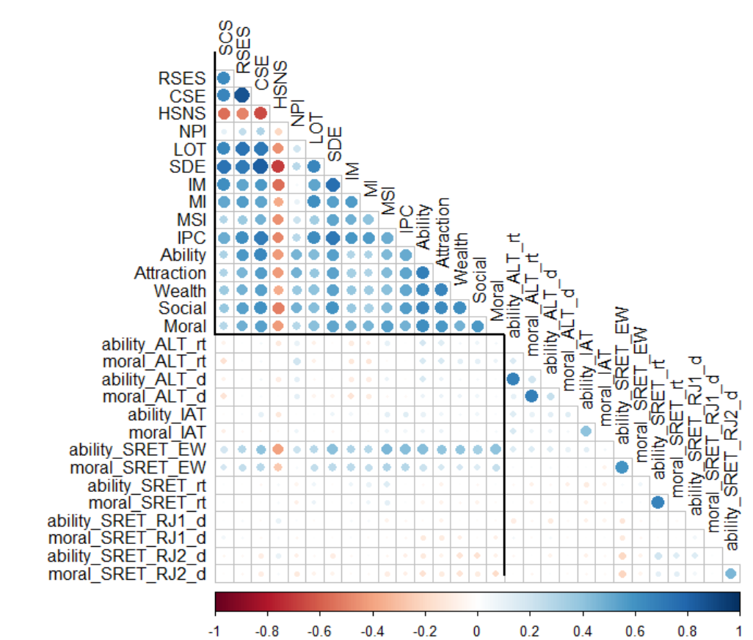
外显测量高相关
内隐测量低相关
自我增强的各原始指标的相关图。
研究背景
研究 a
研究 b
研究结论

Slide 20
探索性因素分析
自我增强的量表加上行为任务的149个原始条目得分的z分数：
9个因子的累积方差解释了总变异的48%
PA1（11%）:罗森伯格自尊量表、核心自我评价量表的大多数条目以及道德领域的联想学习测验的正确率；
PA6（7 %）:自我概念清晰度、道德领域的联想学习测试的反应时以及能力领域的内隐联想参照测试的d 值；
PA4（6%）:自欺性拔高、过度敏感性自恋、印象操纵中的较多条目；
研究背景
研究 a
研究 b
研究结论

Slide 21
研究b：自我增强与心理适应的关系
研究问题：自我增强的测量结果是否能够有效预测个体在现实生活中的心理适应状况？
假设：随机森林回归分析结果显示，自我增强众多指标背后的公共因子能够预测个体的现实心理适应行为。
研究背景
研究 a
研究 b
研究结论

Slide 22
研究b：自我增强与心理适应的关系
研究目的：
进一步探讨自我增强的本体是否存在以及是否与心理适应相关。
将主观幸福感，焦虑，拖延程度和抑郁程度作为心理适应的指标，采用随机森林回归分析，利用自我增强效应预测主观幸福感，拖延程度，焦虑和抑郁程度。
研究背景
研究 a
研究 b
研究结论
Notes:
去掉快乐感量表，心理弹性。考虑手机成瘾，网络成瘾，拖延---生态校标，SAS焦虑与抑郁，睡眠—短问卷；多维测心理健康—柳青；
Taylor: SE虚假的自我控制感---偏内控，比如内外控取其一

Slide 23
研究b：自我增强与心理适应的关系
被试：同研究a。
分类 | 测量工具 | 指标
心理适应 | 生活满意度量表 | 主观幸福感
心理适应 | 简版一般拖延量表（SGPS） | 拖延
心理适应 | 广泛性焦虑量表（GAD-7） | 焦虑
心理适应 | 抑郁障碍量表（PHQ-9） | 抑郁
研究背景
研究 a
研究 b
研究结论

Slide 24
研究b：自我增强与心理适应的关系
数据分析：
使用探索性因素分析得到的9个因子作为输入特征，
将数据集的70 %用于模型训练，剩余30%用于测试。
将焦虑、抑郁、主观幸福感和拖延得分分别作为作为因变量，进行随机森林回归。
研究背景
研究 a
研究 b
研究结论

Slide 25
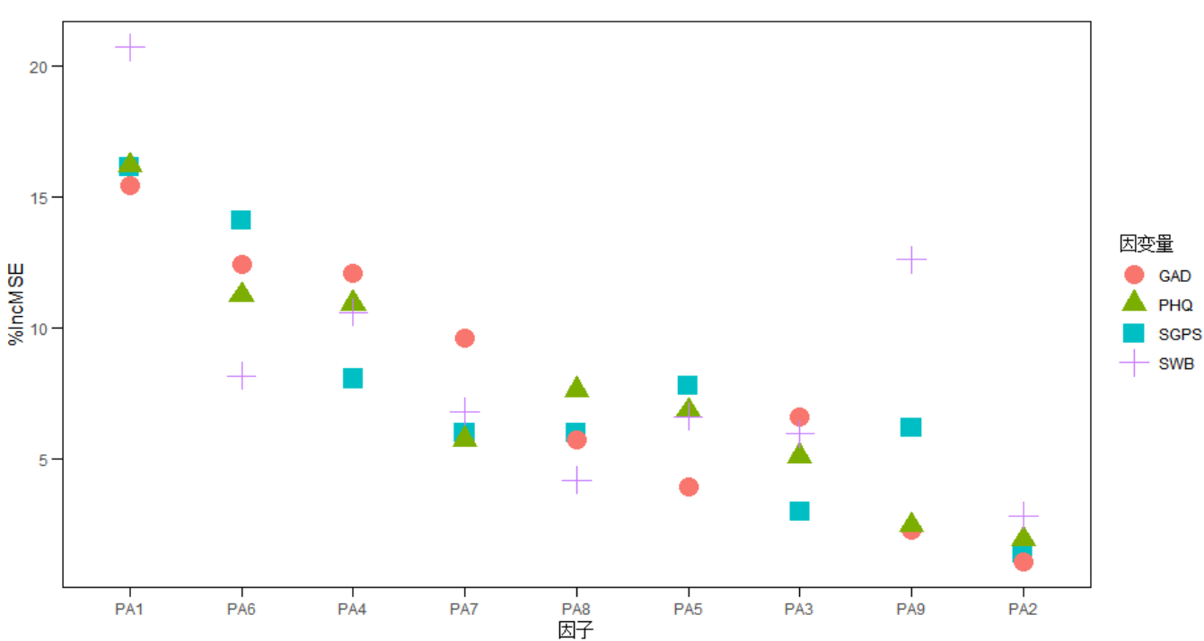
拖延：58.64%
主观幸福感：66.5%
焦虑：54.21%
抑郁：55.26%
前3个共同因子对心理适应具有高预测贡献
九因子对4个因变量预测的随机森林模型中各变量重要性
研究背景
研究 a
研究 b
研究结论

Slide 26
研究a 的结果：
（1）自我增强的外显的量表间具有紧密的联系；
（2）自我增强的内隐认知任务彼此独立；
（3）自我增强的外显量表和内隐认知任务间联系微弱
结论：
部分证明多种测量方法背后可能存在一个共同实体“自我增强”。
研究背景
研究 a
研究 b
研究结论

Slide 27
研究b 的结果：
（1）外显测量方法能够较好地预测个体的心理适应
（2）内隐测量方法对个体的心理适应具有较差的预测效果
结论：
自我增强能够预测个体的心理适应, 心理适应仅与能代表自我增强的指标有关，与不能代表自我增强的指标无关
研究背景
研究 a
研究 b
研究结论

Slide 28
创新性：
（1）厘清自我增强的多种测量方法间的关系
（2）自我增强与个体心理适应之间的复杂关系提供了新的视角
研究背景
研究 a
研究 b
研究结论

Slide 29
不足：
（1）工具集方面存在片面性
（2）数据分析的方法较为简单
（3）只探究自我增强和心理适应的关系
研究背景
研究 a
研究 b
研究结论

Slide 30
展望：
（1）检索更多样性的工具集 (Breiman, 2001)
强调理论模型，建立更多的假设模型，不局限于零假设检验的框架(Newell, 1973)
（2）同时整合不同领域类型的数据，
采用机器学习的技术探究变量间的关系(Yarkoni & Westfall, 2017)，建立更开放模型的解释 (Kohoutová et al., 2020) ，使用降维方法探究测量方法可能存在的共同的潜变量 (Russell, 2002)。
（3）更大规模的收集更多有关心理构念的数据 (Spadaro et al., 2022)
研究背景
研究 a
研究 b
研究结论

Slide 31
感谢您的倾听！
恳请批评指正！

